Slide 1
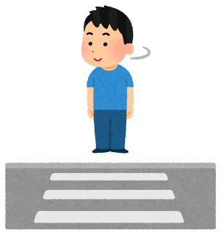
令和4年度 ユーアイ帆っとセンター主催事業
交通安全
教室
高齢歩行者の
ための
交通事故に
あわないために
高齢者の交通事故が高砂市でも多発しています。
車や自転車の運転者だけでなく、歩行者も交通ルールを守り、事故にあわないよう気を付けることが大切です。
日時： 令和4年11月17日（木）
11：00～12：00、13：00～14：00
場所： ユーアイ帆っとセンター ２F交流スペース７
申込方法：管理室まで電話か来館
講師
高砂警察署
ミニ歩行環境シュミレータ
「わた郎君」を使い体験しましょう！
「夕暮れ」「夜間」「横断中」など状況を
変えて安全歩行の実践します。
お問合せ・申込みはこちら
ユーアイ帆っとセンター
TEL
079-441-8948
担当：野口
〒676-0023 高砂市高砂町松波町４４０番地の３５
主催：ユーアイ帆っとセンター指定管理者 国際ライフパートナー株式会社

